Slide 1
以梦为马
砥砺前行
简约年终总结
汇报人：代用名 汇报时间：XX年XX月

Slide 2
01
点击添加标题
目 录
02
点击添加标题
03
点击添加标题
04
点击添加标题

Slide 3
以梦为马
砥砺前行
点击添加标题
汇报人：代用名 汇报时间：XX年XX月

Slide 4
点击添加标题
点击添加文本信息点击添加文本信息点击添加文本信息点击添加文本信息点击添加文本信息
点击添加标题
点击添加文本信息点击添加文本信息点击添加文本信息点击添加文本信息点击添加文本信息
点击添加标题
点击添加文本信息点击添加文本信息点击添加文本信息点击添加文本信息点击添加文本信息

Slide 5
添加标题
添加标题
添加标题
添加标题
点击添加文本信息点击添加文本信息点击添加文本信息
点击添加文本信息点击添加文本信息点击添加文本信息
点击添加文本信息点击添加文本信息点击添加文本信息
点击添加文本信息点击添加文本信息点击添加文本信息

Slide 6
点击添加标题
点击添加标题
点击添加标题
点击添加标题
点击添加文本信息点击添加文本信息点击添加文本信息点击添加文本信息点击添加文本信息点击添加文本信息点击添加文本信息
点击添加文本信息点击添加文本信息点击添加文本信息点击添加文本信息点击添加文本信息点击添加文本信息点击添加文本信息
点击添加文本信息点击添加文本信息点击添加文本信息点击添加文本信息点击添加文本信息点击添加文本信息点击添加文本信息

Slide 7
以梦为马
砥砺前行
点击添加标题
汇报人：代用名 汇报时间：XX年XX月

Slide 8
25%
50%
添加标题
添加标题
点击添加文本信息点击添加文本信息点击添加文本信息点击添加文本信息点击添加文本信息点击添加文本信息点击添加文本信息点击添加文本信息点击添加文本信息点击添加文本信息点击添加文本信息点击添加文本信息

Slide 9
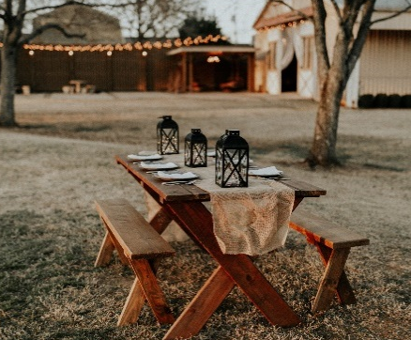
添加标题
添加标题
添加标题
点击添加文本信息点击添加文本信息点击添加文本信息点击添加文本信息
点击添加文本信息点击添加文本信息点击添加文本信息点击添加文本信息
点击添加文本信息点击添加文本信息点击添加文本信息点击添加文本信息

Slide 10
以梦为马
砥砺前行
点击添加标题
汇报人：代用名 汇报时间：XX年XX月

Slide 11
点击添加标题
点击添加标题
点击添加标题
点击添加文本信息点击添加文本信息点击添加文本信息
点击添加文本信息点击添加文本信息点击添加文本信息
点击添加文本信息点击添加文本信息点击添加文本信息

Slide 12
点击添加标题
点击添加标题
点击添加文本信息点击添加文本信息点击添加文本信息点击添加文本信息点击添加文本信息点击添加文本信息点击添加文本信息
点击添加文本信息点击添加文本信息点击添加文本信息点击添加文本信息点击添加文本信息点击添加文本信息点击添加文本信息

Slide 13
以梦为马
砥砺前行
点击添加标题
汇报人：代用名 汇报时间：XX年XX月

Slide 14
点击添加标题
点击添加标题
01
03
点击添加文本信息点击添加文本信息点击添加文本信息点击添加文本信息点击添加文本信息
点击添加文本信息点击添加文本信息点击添加文本信息点击添加文本信息点击添加文本信息
点击添加标题
点击添加标题
02
04
点击添加文本信息点击添加文本信息点击添加文本信息点击添加文本信息点击添加文本信息
点击添加文本信息点击添加文本信息点击添加文本信息点击添加文本信息点击添加文本信息

Slide 15
以梦为马
砥砺前行
简约年终总结
汇报人：代用名 汇报时间：XX年XX月

Slide 16
以梦为马
砥砺前行
使用说明
汇报人：代用名 汇报时间：XX年XX月
本模板字体为：汉仪雪君体简，黑体，隶书，如需批量替换，点击替换——替换字体即可，
安装字体：点击控制面板——字体，将字体复制到文件夹中，或者右击安装即可，重启PPT后就可以使用字体；
插入音乐：下载好音频文件，点击插入——PC上的音频即可插入并设置，删除PPT背景音乐在PPT首页选择喇叭符号删除即可；
关于替换图片：选择图片后右击进入更换图片进行更改；
本模板所有字体和图片仅供参考，版权归原作者所有。

